Slide 1

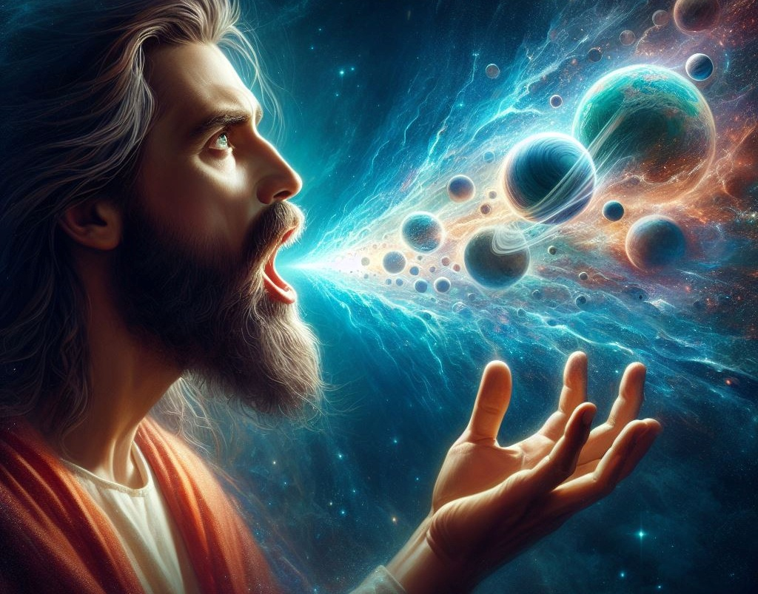
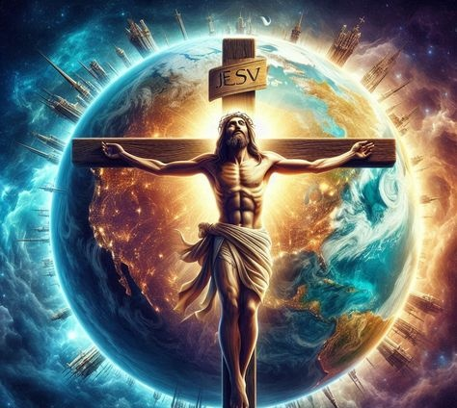
Lesoni 8 ya Feburuarĩ 21, 2026
ŨNENE WA KRISTŨ

Slide 2
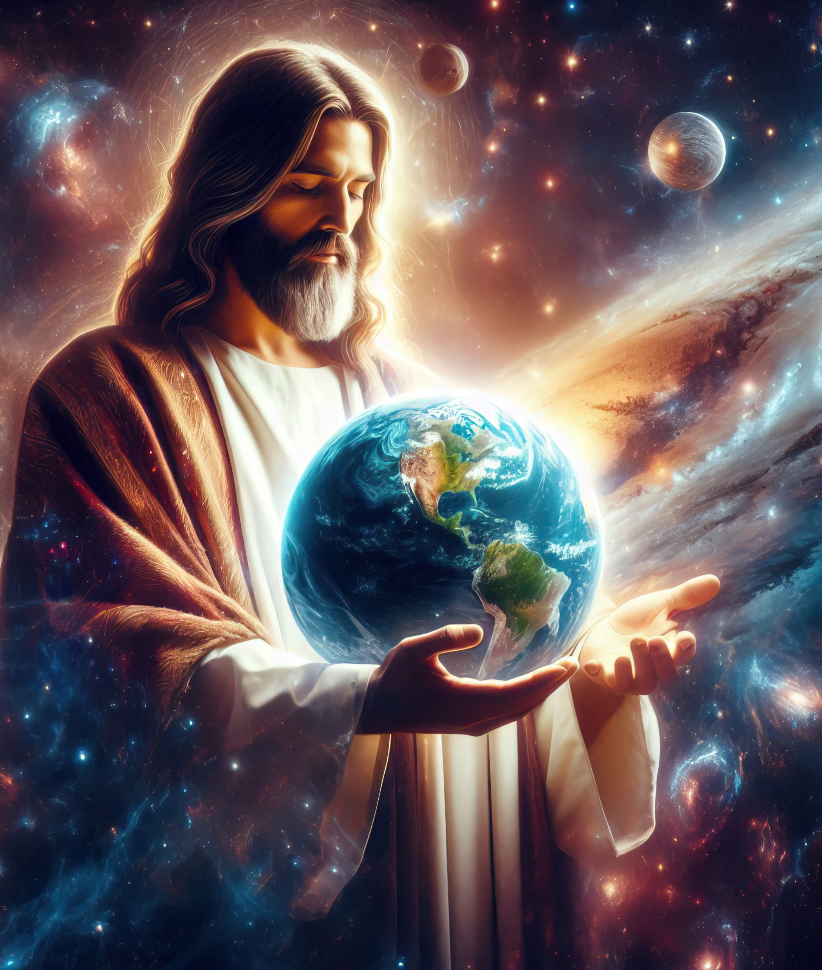
“Ũcio (Kristũ) nĩwe mũhianĩre wa Ngai ũrĩa ũtonekaga, na nĩwe irigithathi harĩ indo ciothe iria ciombirwo. 16Nĩgũkorwo nĩwe wombire indo ciothe: indo iria irĩ igũrũ na iria irĩ thĩ, iria cionekaga na iria itonekaga, o na angĩkorwo nĩ itĩ cia ũnene kana maahinya, kana aathani o na kana arĩa marĩ ũhoti; indo ciothe ciombirwo nĩwe na nĩguo ituĩke ciake. 17Kristũ nĩwe warĩ kuo mbere ya indo ciothe, nacio indo ciothe itũũraga inyiitithanĩtio nĩwe.”
Akolosai 1:15–17, NKJV

Slide 3


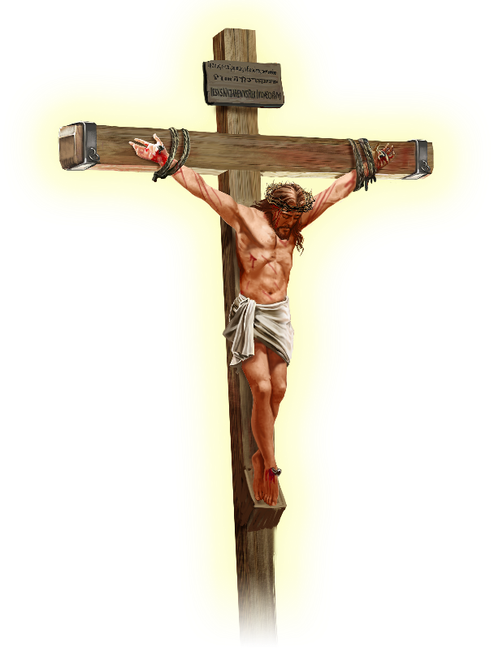






Paũlũ aratangatha atĩ Jĩsũ nĩ arehete thayũ kũrĩ ũũmbi woothe, “iria irĩ thĩ o na kana iria irĩ igũrũ” (Akol. 1:20 KJ21 ).
Mbere ya gũkinya itangatho rĩrĩ, mũtũmwo aratwĩra We ũrĩa Jĩsũ arĩ. Ti o mũrutani mũnene, ti o mwaria philosopher, kana o mũnabii, kana o mũhunjia, kana o mũtũmwo wa ũhoro mwega.
Jĩsũ Kristũ nĩ …
Mũhiano wa Ngai (Akolosai 1:15a)
Irigithathi (Akolosai 1:15b-17)
mqtwe wa Kanitha (Akolosai 1:18a)
Kĩambĩrĩria (Akolosai 1:18b)
Mũnyitithania (Akolosai 1:19-20)

Slide 4

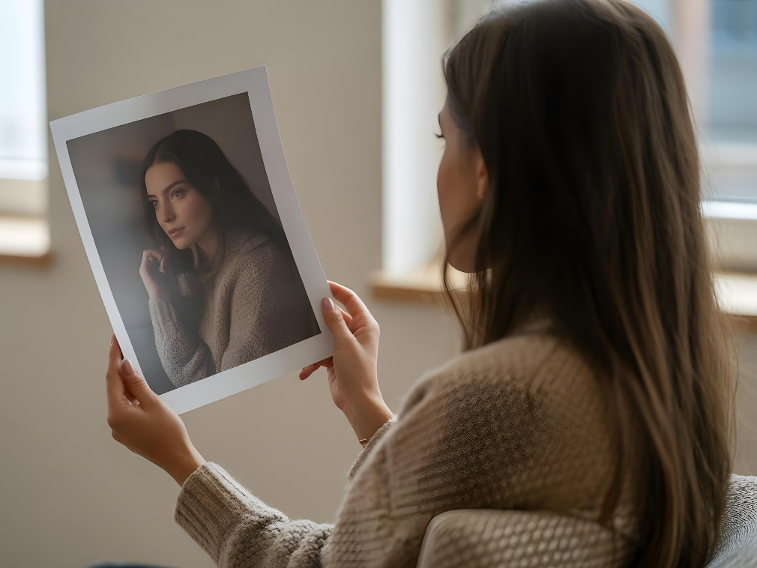
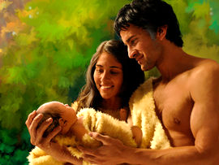


MŨHIANO WA NGAI
“Ũcio nĩwe mũhianĩre wa Ngai ũrĩa ũtonekaga,” (Akolosai 1:15a)
Mũhiano no ũkorwo arĩ kũrutithio kwa iratathi rĩrĩa rĩa ma rĩkĩonwo (mbica, thinema, mwacũhio), kana o ũndũ wa gũtungwo (mũcoro). No mwonere wa bibilia wa mũhiano ũthiaga kũra kũrĩ ũguo.
Ngai ombire Adamu na Awa na mũhiano Wake (Kĩa. 1:27), na Adamu agĩciara mũrũwe ũmũhaana ta ũrĩa ahanaga (Kĩa. 5:3). Maũndũ maya ti kũrutithio kwa ũrĩa arĩ guo, mĩhiananio, kana ũndũ ũngĩtĩkio kũringana na mwĩcirĩrrĩrie. Marĩ na mwĩrĩ, caikologia, na mohiananu mĩikaranĩrie…
Paũlũ aroiga atĩ watho wa ciathĩ warĩ o kĩruru, “no ti mũhianĩre wa maũndũ marĩa mo mene.” (Ahib. 10:1), nĩtaakuga atĩ “mũhiano = ũndũ guo mwene.”
Kĩũria nĩ gĩkĩ: Jĩsũ mahanaine na Ngai, kana maiganaine na Ngai? Kuongerera harĩ kwĩnyongerera We Mwene rĩtwa rĩtheru “ũrĩa Niĩ Ndĩ,” Jĩsũ oigire weega atĩ : “Niĩ na Baba tũrĩ ũmwe.”” (Johana 10:30); “ Mũndũ ũrĩa wothe ũnyonete nĩonete Baba.” (Johana 14:9).

Slide 5

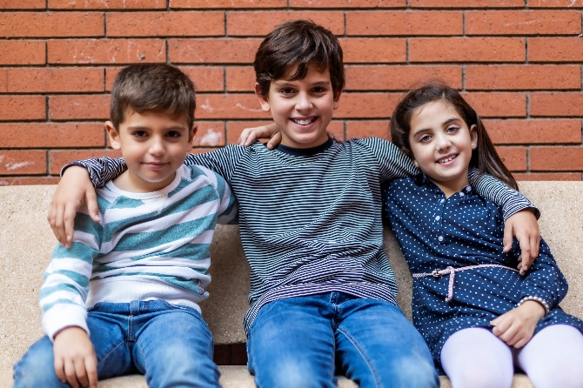


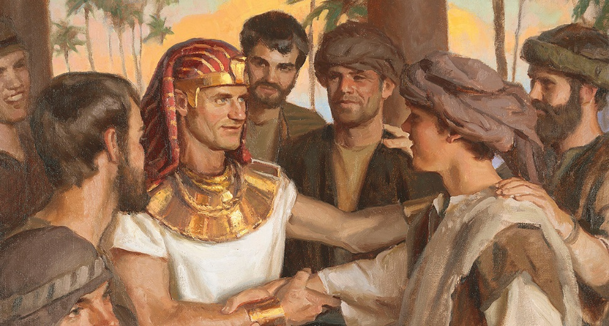
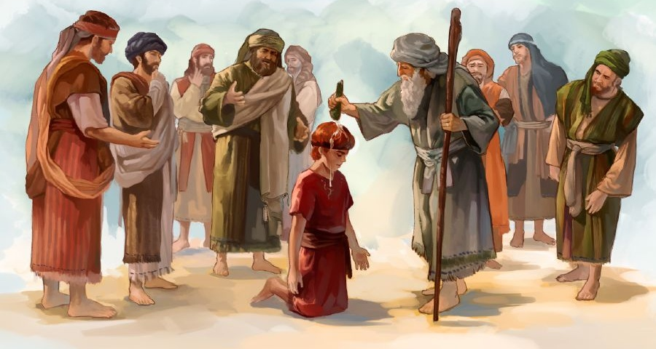

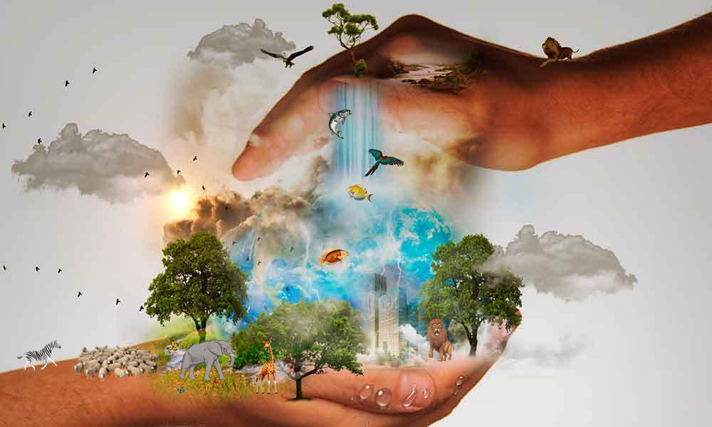
IRIGITHATHI
“Kristũ nĩwe warĩ kuo mbere ya indo ciothe, nacio indo ciothe itũũraga inyiitithanĩtio nĩwe..” (Akolosai 1:17)
“Irigithathi” nĩ kuuga ũrĩa waciarirwo mbere. ũguo, arutani amwe makarutana atĩ Jĩsũ nĩwe mũmbwo wa mbere wa Ngai (Akol. 1:15). No, harĩ na ta kiugo kĩragwetwo “mũhiano,” kiugo kĩu “irigithathi” kĩna wariĩ wa ũrĩa kiugaga kĩbibilia
Isaka arĩ irigithathi handũ ha Ishimaeli; Jakubu arĩ irigithathi handũ ha Esaũ; Jusufu nĩwe warĩ irigithathi handũ ha Rubeni; Daudi nĩwe warĩ irigithathi handũ ha Eliabu (Thaburi 89:27). Oothe marĩ marigithathi tondũ nĩ megwatĩire hinya wa wathani igũrũ rĩa ariũ a ithe, no ti tondũ maciarĩtwo marĩ a matongoretie.
Paũlũ aroiga igũrũ rĩa ũrigithathi ta ũyũ thĩiniĩ wa Akolosai. Kweheria nganja cia ũndũire ũyũ, akamũgocithia We na ikĩro igĩrĩ cia ũNgai: ũũmbi wa kĩrĩa gĩothe gĩtũraga (Akol. 1:16; Isa. 45:18); na ũmenyereri wacio ciothe (Akol. 1:17; Tha. 119:91).

Slide 6



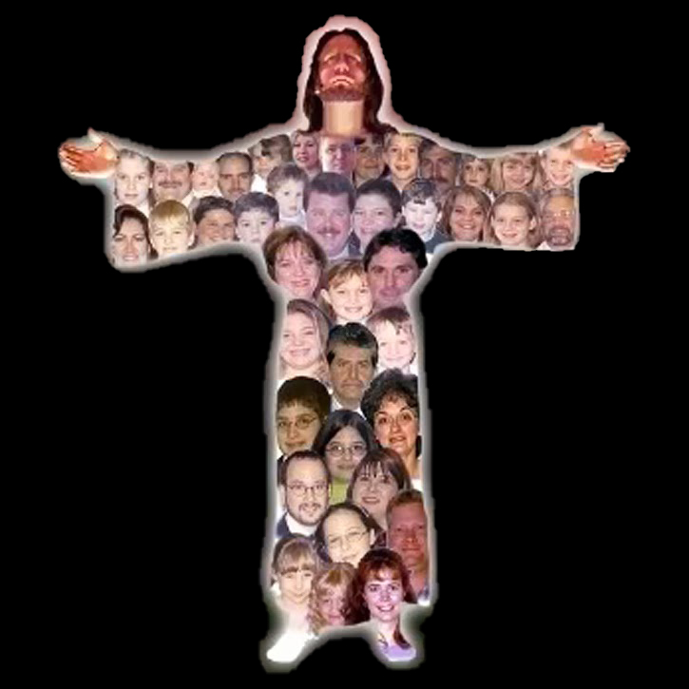
KĨONGO GĨA KANITHA
“Ningĩ nĩwe mũtwe wa mwĩrĩ, arĩ guo kanitha;” (Akolosai 1:18a)
Thĩiniĩ wa thiomi ingĩ (mũhiano ũrĩ Catalan kana Kĩngeretha) rĩtwa “kĩongo” nĩ rĩtaũragwo rĩngĩ kuuga “cibũ” kana “mũnene,” nĩ ũcio nĩguo uuge kĩ mĩario gĩa kiugo “kĩongo.” ũyũ noguo kũrĩ thĩiniĩ wa Kĩhibirania. Kwa mũhiano, “nĩmagathuura mũndũ ũmwe ta kĩongo” (Hos. 1:11 NKJV) ũrĩa ũngĩtaũrwo ta “nĩmagathuura mũndũ ũmwe amatongorie” (NIV).
Ithuothe nĩ tũbataranie (1 Akol. 12:15)
O ũmwe ena itemi rĩake wĩra-inĩ (1 Akol. 12:17)
Tũtingĩnyararana ithuĩ-ene (1 Akol. 12:21)
Gũtirĩ na “anini” etĩkia-inĩ (1 Akol. 12:22-24)
Nĩ tũbaranagĩrĩra ithuĩ-ene (1 Akol. 12:25-26)
Na mwĩcirĩrie ta ũyũ nĩguo Paũlũ arahũthĩra kiugo gĩkĩ rĩrĩa aragĩkĩrĩra harĩ Kristũ (Akol. 1:18a).
No Paũlũ akongerera kĩ mwario uuge wa mwĩrĩ. Angĩkorwo Kristũ nĩ kĩongo, ithuĩ—ta kanitha—nĩithuĩ mwĩrĩ. Rĩciria rĩrĩ rĩgatuonia atĩ:

Slide 7


KĨHUUMO
“na nĩwe kĩambĩrĩria na irigithathi harĩ andũ arĩa manariũka, nĩgeetha thĩinĩ wa maũndũ mothe atuĩke nĩwe mũtũũgĩrie kũrĩ indo ciothe.” (Akolosai 1:18b)
Kiugo kĩrĩa gĩtaũragwo ta “kĩhuumo” nĩ archē (ἀρχή), gĩa kĩ-Greek kĩrĩa gĩtaũragwo kĩambĩrĩria, kĩhuumo, gĩtũmi kĩa mbere kana mũnene, no ningĩ gĩgataũrwo ta mwathani, hinya, wathani kana mahinya ma ũnene kũringana na kĩrĩa kĩrarĩrĩrio mũno thĩiniĩ wa ndereti/ mĩandĩko..
No tuuge atĩ kiugo gĩkĩ, gĩkĩrĩirwo Kristũ, no gĩkorwo na motaũri maya moothe (Akol. 1:18). Jĩsũ nĩwe kĩhuumo kĩa indocioothe [mũhiano wa Ngai], gĩtũmi kĩa nĩkĩĩ indo ciothe ciombirwo [irigithathi rĩa ũũmbi wothe], mwathani ũkĩrũkĩte arĩa angĩ othe [kĩongo]. Maya mothe makamũhe ũnene wa ũrigithathi.
Paũlũ ongagĩrĩra rĩtwa kĩongo “irigithathi kuuma kũrĩ arĩa makuĩte” haha (ona gũtuĩka Jĩsũ ndarĩ wa mbere kũriũkio, no nĩ Musa). ũhotani Wake igũrũ rĩa gĩkuuũ kwonanagia ũhotani igũrũ rĩa wĩhia na hinya Wake wa gũtũmba rĩngĩ ithuĩ na mũhiano Wake.

Slide 8


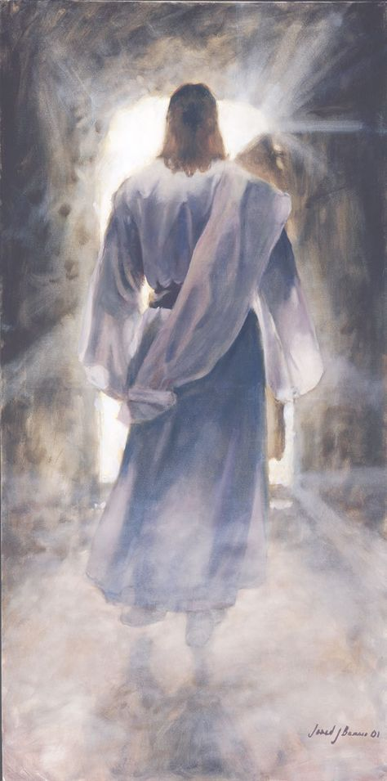


MŨNYITITHANIA
“na nĩ ũndũ wa Kristũ indo ciothe ituĩke cia kũiguithanio na Ngai, iria irĩ thĩ o na kana iria irĩ igũrũ, nĩ ũndũ wa ũrĩa aarehire thayũ na ũndũ wa thakame yake, ĩrĩa yaitirwo mũtharaba-inĩ.” (Akolosai 1:20)
Ũrĩa Jĩsũ ekire gwacũngĩrĩirie Nake kuoya handũ ha mbere maũndũ-inĩ mothe. Kũringana na Paũlũ, Kristũ nĩ aganĩrĩirwo nĩ marĩtwa macio mothe “Nĩgũkorwo Ngai nĩoonire arĩ wega atĩ ũiyũru wa Ngai wothe ũikare thĩinĩ wake” (Akolosai 1:19). Na ciugo ingĩ, Jĩsũ arĩ Ngai kũna na mũndũ Kaimana. “Nĩtuonete riiri wake, […] aiyũrĩtwo nĩ ũtugi na ũhoro wa ma.” (Johana 1:14).
Rĩrĩa akuuire mũtharaba-inĩ na akĩriũka rĩngĩ, Jĩsũ ahingirie kĩrĩa kĩendekanaga nĩguo mũndũ na Ngai macokanĩrĩre God (Akol. 1:20).
No tũtaũkwo atĩ nĩ acokanĩrĩirie kũrĩ Ngai “indo cia thĩ.” no ecokanĩrĩirie atĩa kũrĩ We Mwene acio marĩ kũu igũrũ?
Ũũmbi woothe nĩ ũrĩkĩtie kuona wega ũndũire wa wĩhia. Kwoguo, mũtugo wa Ngai wonanĩtio weega hatarĩ maheeni kwerĩ Igũrũ na gũkũ Thĩ.

Slide 9

“Jĩsũ nĩwe warĩ mũnene wa igũrũ, mwathi mwendeke wa mbũtũ cia araika, ũrĩa wakenagĩra gwĩka ũrĩa Wamũkenagia. Arĩ ũmwe na Ngai, “ũrĩa ũikarĩte hamwe na Ithe” (Johana 1:18), ndonire kũiganana na Ngai taarĩ ũndũ wa gũkumbatĩrio rĩrĩa mũndũ orĩire wĩhia-inĩ na kũnyamarĩki. Aikũrũkire kuma gĩtĩ-inĩ Gĩake kĩa ũnene, atigire thũmbĩ Yake na thimbo Yake ya wathani, na akĩhumba ũ-Ngai Wake na ũ-mũndũ. Enyihirie We Mwene o nnginya gukua gĩkuũ kĩa mũtharaba-inĩ, nĩguo atĩ mũndũ ambarario gĩtĩ-inĩ hamwe Nake gĩtĩ-inĩ Gĩake kĩa wathani. […] thĩiniĩ wa wendo We okaga kũguũria Ithe, agĩcokanĩrĩria mũndũ kũrĩ Ngai.”
EGW (Selected Messages, Volume 1, p. 321)

